Slide 1
Государственным предприятием «Минский городской центр недвижимости» (г.Минск, ул.К.Маркса,39, тел. 8(017-365-48-36) 28 апреля 2021 года проводится аукцион по продаже следующего имущества:

Slide 2
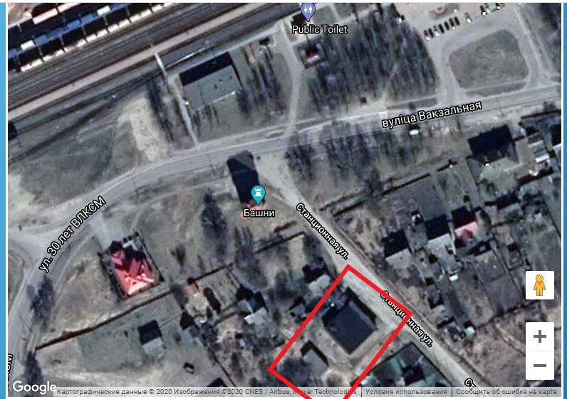
Земельный участок с кадастровым номером 424050100005000002, расположенный по адресу: Гродненская обл., Мостовский р-н, г.Мосты, ул.Станционная,4, площадью 0,1505 га, находится в постоянном пользовании ОАО «ДОРОРС»

Slide 3
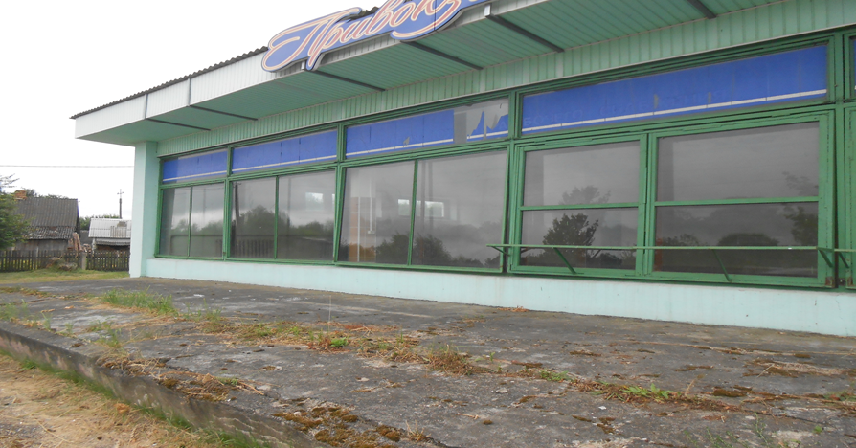
Магазин №12, расположенный по адресу: Гродненская обл., Мостовский р-н, г.Мосты, ул.Станционная,4, инвентарный номер 412/С-14444, находится в собственности ОАО «ДОРОРС» НАЧАЛЬНАЯ ЦЕНА ПРОДАЖИ – 49 045 РУБЛЕЙ

Slide 4
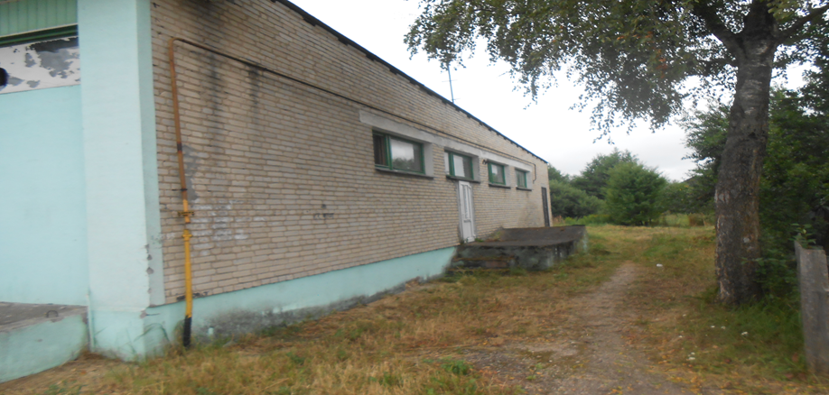
Магазин №12, расположенный по адресу: Гродненская обл., Мостовский р-н, г.Мосты, ул.Станционная,4, инвентарный номер 412/С-14444

Slide 5
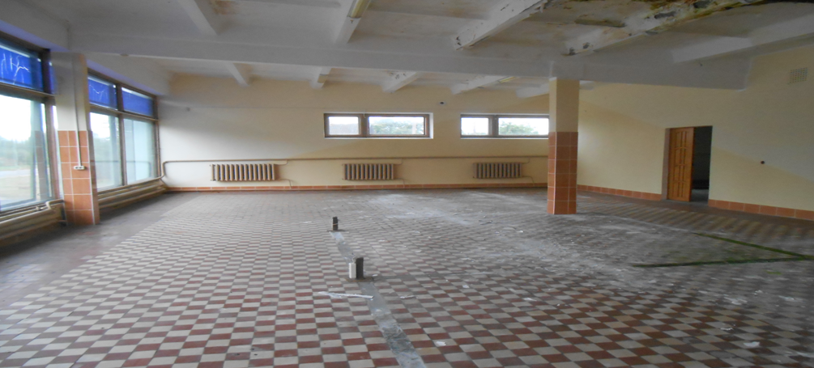
Магазин №12, расположенный по адресу: Гродненская обл., Мостовский р-н, г.Мосты, ул.Станционная,4 , инвентарный номер 412/С-14444

Slide 6
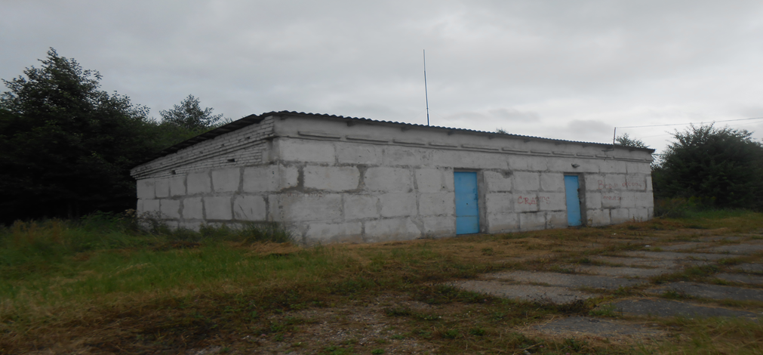
Здание склада, расположенного по адресу: Гродненская обл., Мостовский р-н, г.Мосты, ул.Станционная,4 , инвентарный номер 412/С-14445, находится в собственности ОАО «ДОРОРС» НАЧАЛЬНАЯ ЦЕНА ПРОДАЖИ 8 655 РУБЛЕЙ

